Slide 1


СКОРОСТЬ· НАДЁЖНОСТЬ · ДОЛГОВЕЧНОСТЬ
УНИВЕРСАЛЬНЫЙ РЕМОНТНЫЙ МАТЕРИАЛ
ДВУХКОМПОНЕНТНЫЙ ПОЛИМЕРНЫЙ
«ПОЛИДАБЕР УРМ - 2П»
POLYDUBER.COM

Slide 2

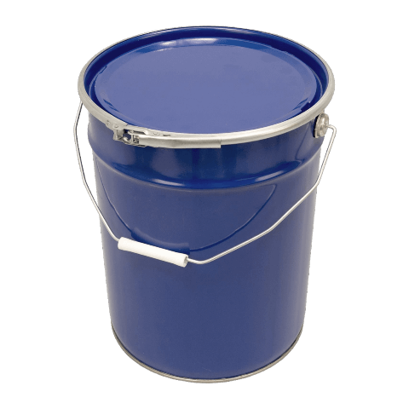




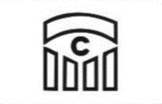
О ПРОДУКТЕ
Универсальный ремонтный материал «ПОЛИДАБЕР УРМ - 2П»
торговой марки «POLYDUBER» является композитным полимерным материалом холодного отверждения
Предназначен для оперативного ремонта сколов, выбоин, раковин, поверхностных и глубоких разрушений цементобетонных монолитных
и сборных покрытий аэродромов, автомобильных дорог, мостов,
причалов и других специальных сооружений
Материал успешно прошел испытания в следующих учреждениях:
ПОЛИДАБЕР УРМ - 2П

Slide 3

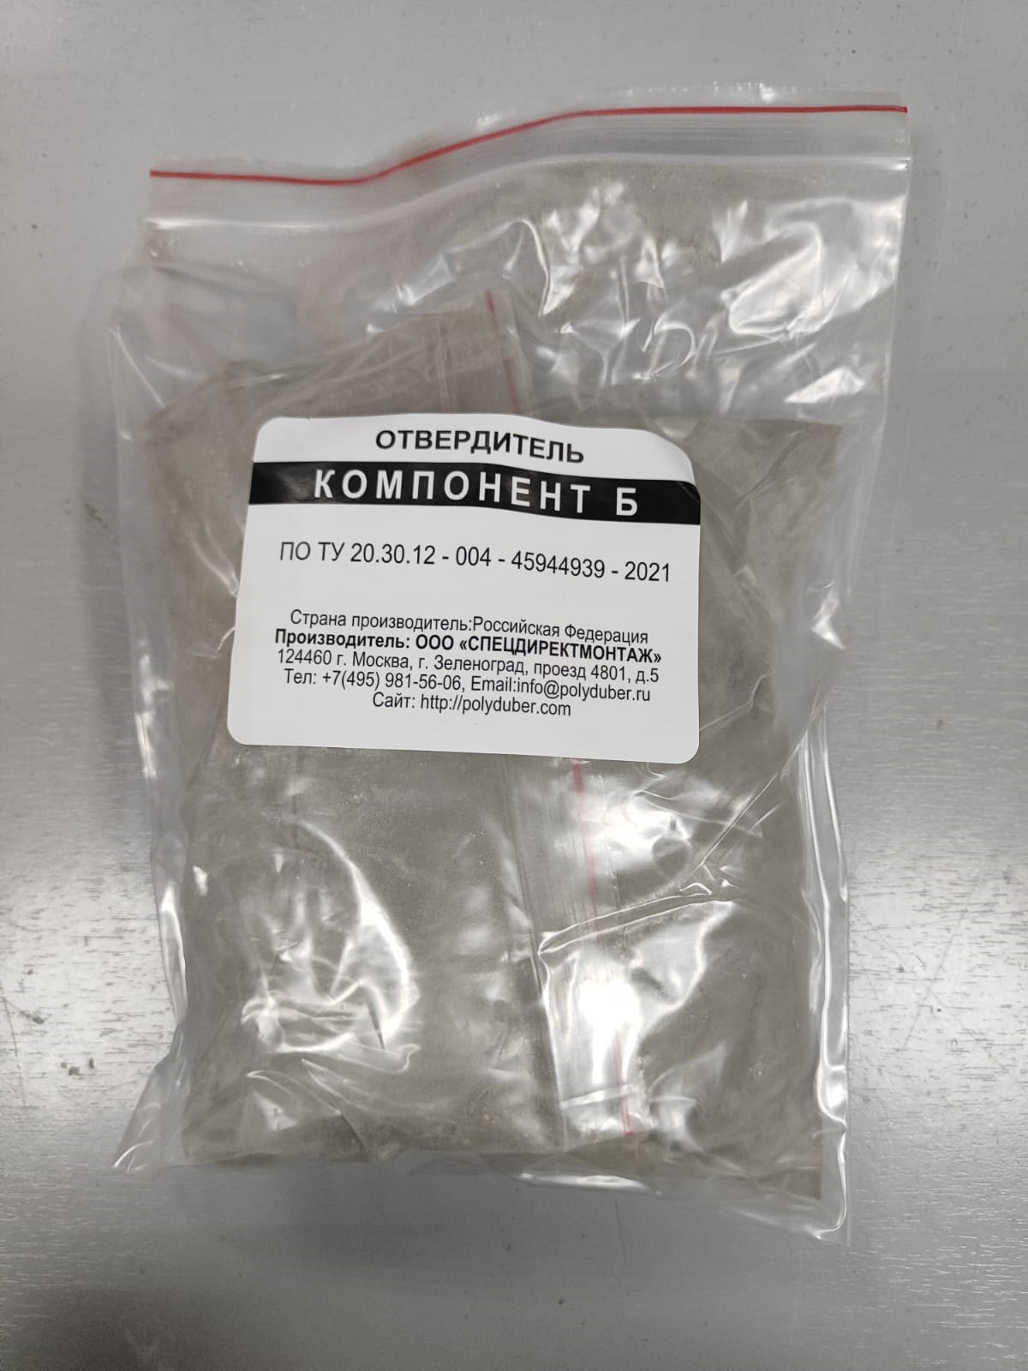
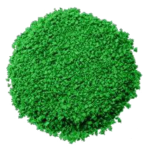
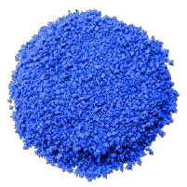
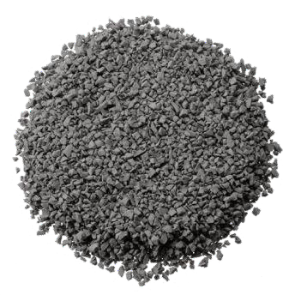
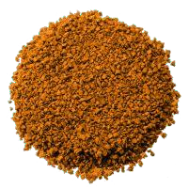
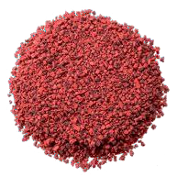
КОМПОНЕНТЫ ПРОДУКТА
«ПОЛИДАБЕР УРМ - 2П»
«ПОЛИДАБЕР УРМ - 2П» —
серого цвета
При добавлении пигментных красителей может быть
в различной цветовой гамме:
«ПОЛИДАБЕР УРМ - 2П» состоит из двух компонентов: инициатор-отвердитель и композитный полимер
+
=
ИНИЦИАТОР-ОТВЕРДИТЕЛЬ
КОМПОЗИТНЫЙ ПОЛИМЕР

Slide 4
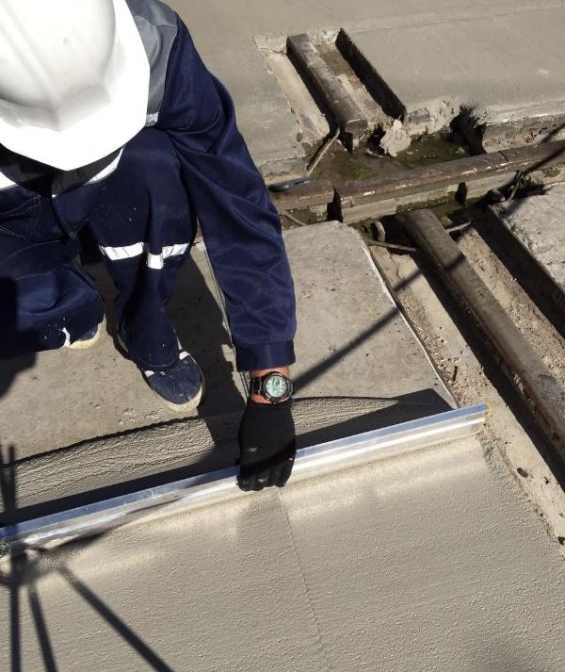
ПРОСТОТА ПРИМЕНЕНИЯ
«ПОЛИДАБЕР УРМ - 2П»
Нанесение универсального двухкомпонентного ремонтного материала «ПОЛИДАБЕР УРМ - 2П» на дефектный участок может осуществляться обычными известными средствами для выполнения работ шпаклевочной технологии

Slide 5

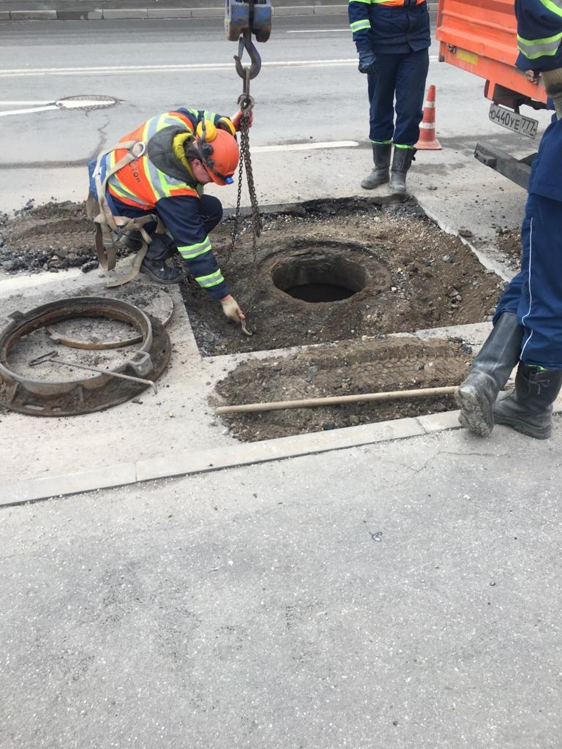
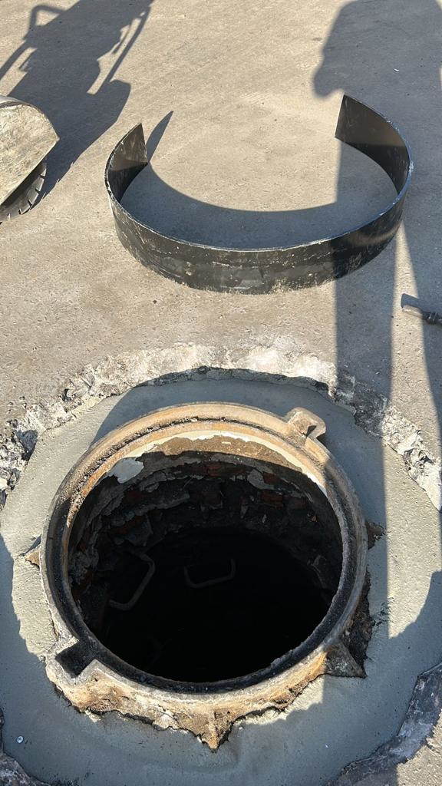
ВОЗМОЖНОСТИ ПРИМЕНЕНИЯ
УНИВЕРСАЛЬНОГО РЕМОНТНОГО МАТЕРИАЛА «ПОЛИДАБЕР УРМ - 2П» для ремонта колодцев
НАПОЛНЕНИЕ
СТЫКО
ФИКСАЦЯ
ОТРАЖЕЛЕЙ
КОЛОДЕЦ ПОСЛЕ РЕМОНТА
МОДЕРНИЗАЦИЯ
РАЗРУШЕННЫЙ КОЛОДЕЦ
КОЛОДЕЦ ПОСЛЕ РЕМОНТА

Slide 6

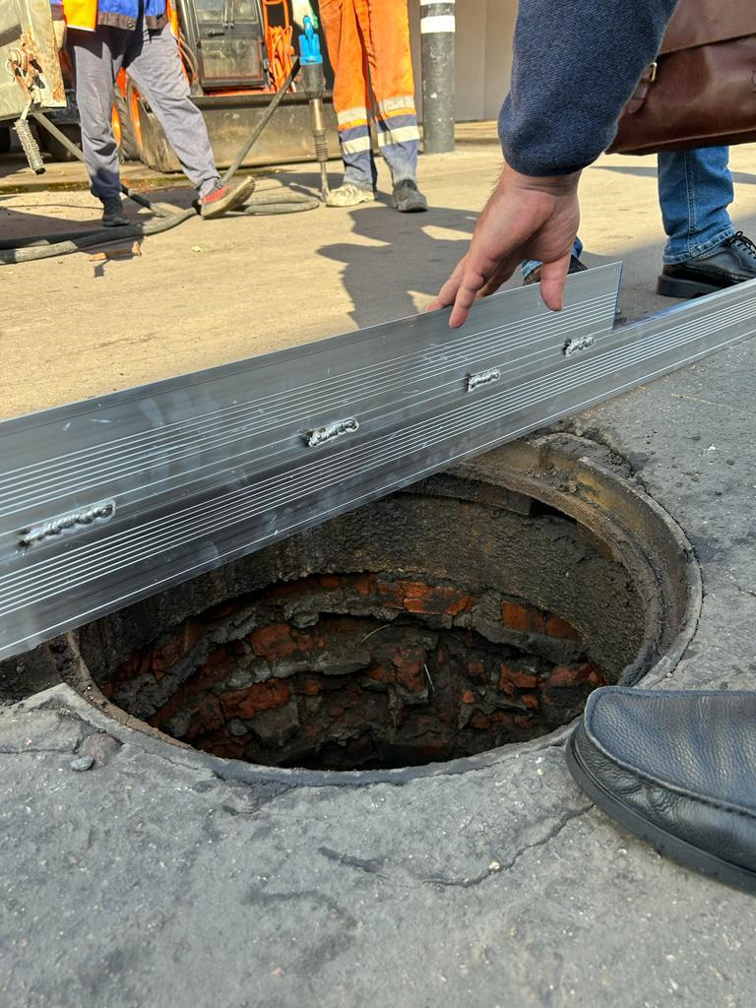
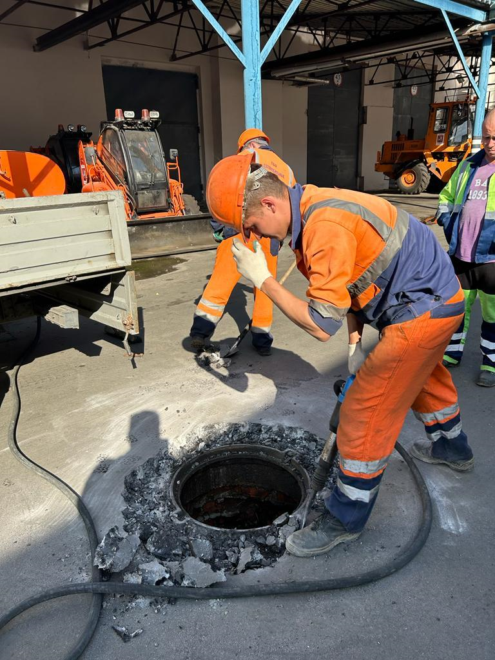
ТЕХНОЛОГИЯ РЕМОНТА КОЛОДЦЕВ МАТЕРИАЛОМ «ПОЛИДАБЕР УРМ - 2П»
ВИД СВЕРХУ ПОВЕРХНОСТИ РЕМОНТА
2. ОЧИСТКА ПОВЕРХНОСТИ РЕМОНТА ОТ РАСКРОШИВШЕГОСЯ БЕТОНА

Slide 7
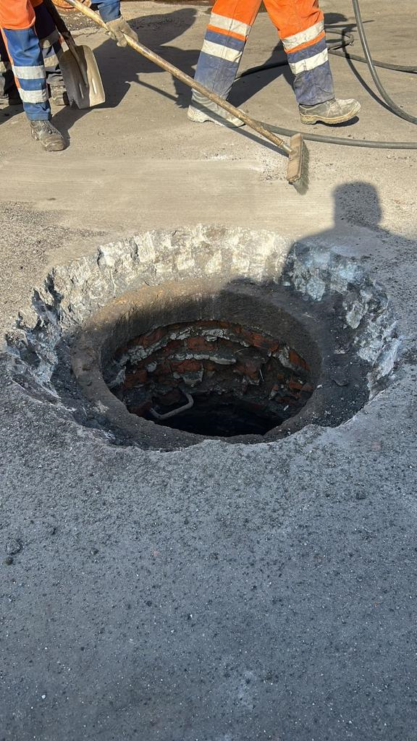
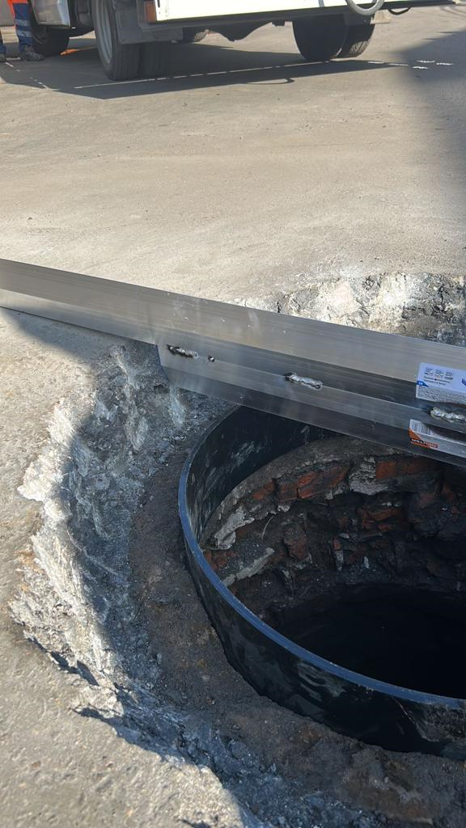
ТЕХНОЛОГИЯ РЕМОНТА КОЛОДЦЕВ МАТЕРИАЛОМ «ПОЛИДАБЕР УРМ - 2П»
3. ПОДГОТОВЛЕННАЯ ПОВЕРХНОСТь ДЛЯ РЕМОНТА
4. УСТАНОВКА ОПАЛУБКИ ДЛЯ НАПОЛНЕНИЯ МАТЕРИАЛОМ УРМ-2П

Slide 8
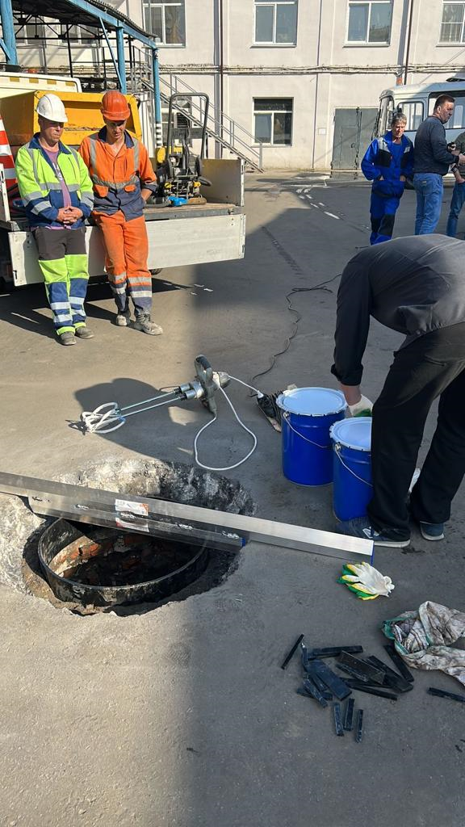
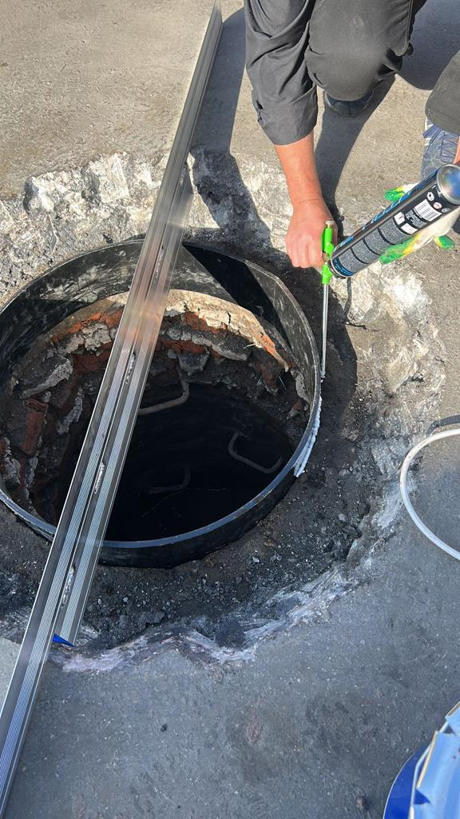
ТЕХНОЛОГИЯ РЕМОНТА КОЛОДЦЕВ МАТЕРИАЛОМ «ПОЛИДАБЕР УРМ - 2П»
5. УСТАНОВКА ОПАЛУБКИ
6. ОБРАБОТКА ОПАЛУБКИ ДЛЯ НАПОЛНЕНИЯ МАТЕРИАЛОМ УРМ-2П

Slide 9
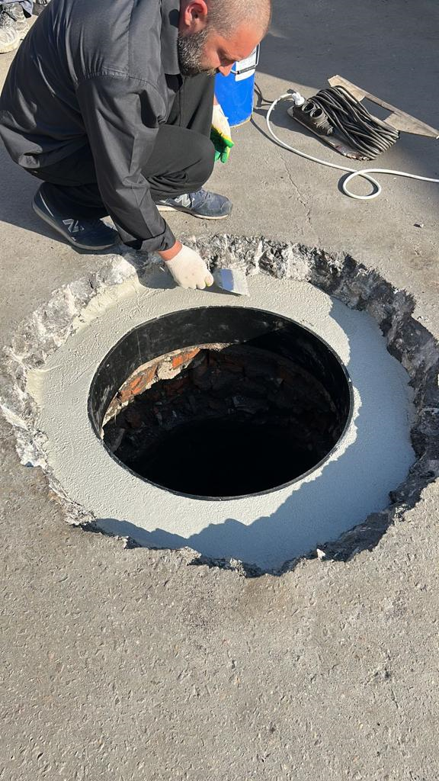
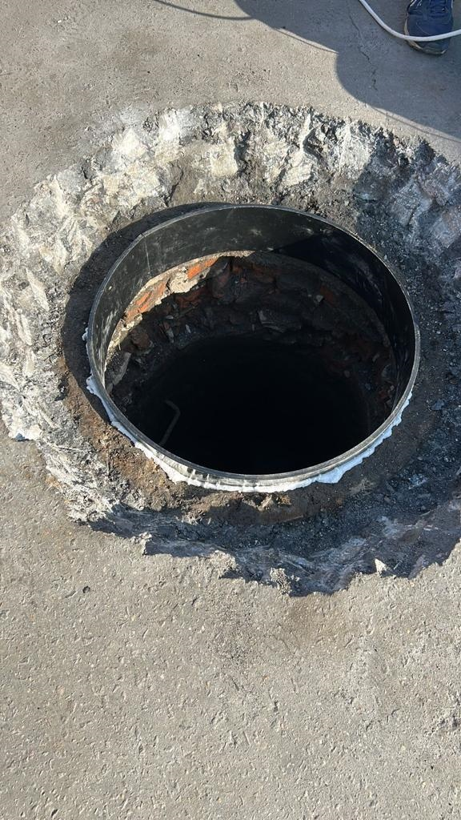
ТЕХНОЛОГИЯ РЕМОНТА КОЛОДЦЕВ МАТЕРИАЛОМ «ПОЛИДАБЕР УРМ - 2П»
7. ОПАЛУБКА ЗАКОНЧЕНА
8. НАНЕСЕНИЕ РЕМОНТНОГО МАТЕРИАЛА УРМ-2П

Slide 10
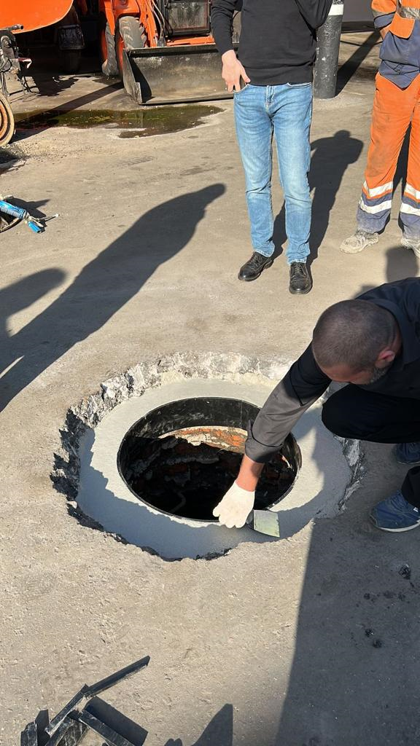
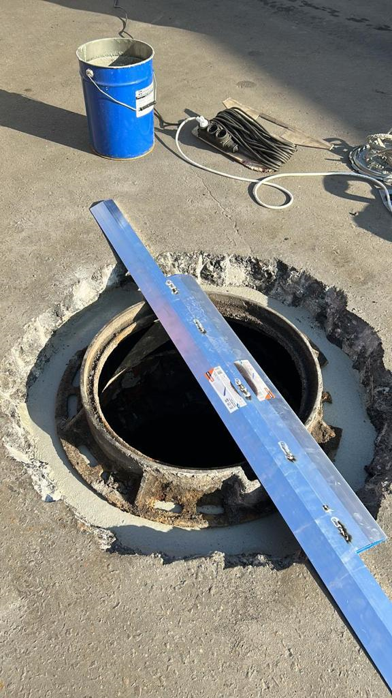
ТЕХНОЛОГИЯ РЕМОНТА КОЛОДЦЕВ МАТЕРИАЛОМ «ПОЛИДАБЕР УРМ - 2П»
9. ЗАЛИВКА РЕМОНТНОГО МАТЕРИАЛА В ПОДГОТОВЛЕННОЕ ПРОСТРАНСТВО
10. УСТАНОВКА КОЛЬЦА НА ОТРЕМОНТИРОВАННУЮ ПОВЕРХНОСТЬ

Slide 11
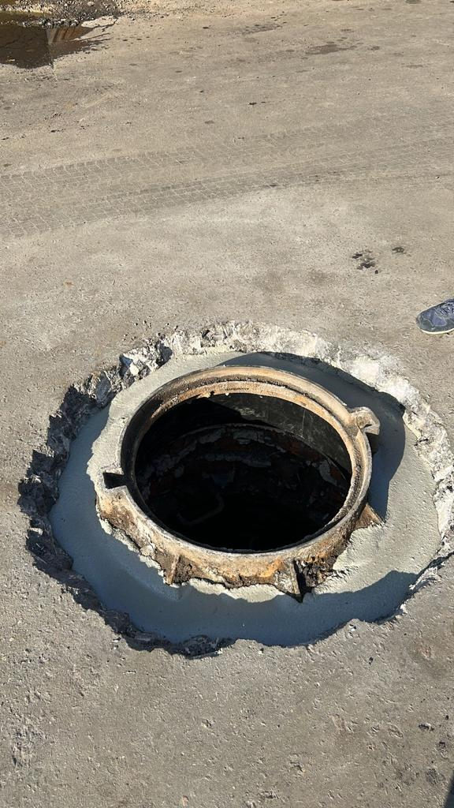
ТЕХНОЛОГИЯ РЕМОНТА КОЛОДЦЕВ МАТЕРИАЛОМ «ПОЛИДАБЕР УРМ - 2П»
11. РЕМОНТ ОСНОВАНИЯ КОЛЬЦА
12. УДАЛЕНИЕ ОПАЛУБКИ ИЗ ОТРЕМОНТИРОВАННОГО КОЛОДЦА

Slide 12



НИЗКОЕ ВОДОПОГЛАЩЕНИЕ
Водопоглащение – не более 0,1%
У бетона – 6%
Низкое водопоглощение и высочайшая адгезия к металлу дает возможность использовать «ПОЛИДАБЕР УРМ - 2П»
как антикоррозийное покрытие
Высокие гидроизоляционные свойства (при нанесении на бетон
в качестве гидроизолятора индекс бетона меняется с w6 на w20)
УНИКАЛЬНЫЕ СВОЙСТВА «ПОЛИДАБЕР УРМ - 2П»
ВЫСОКАЯ МОРОЗОСТОЙКОСТЬ
Морозостойкость – F2 500

Slide 13



НИЗКАЯ ИСТИРАЕМОСТЬ
Истираемость – 0,3 g / cm²
У бетона – 0,7
УНИКАЛЬНЫЕ СВОЙСТВА «ПОЛИДАБЕР УРМ - 2П»
ВЫСОКАЯ ЭЛАСТИЧНОСТЬ
Высочайшая эластичность в сравнении с бетоном
(в 15 раз выше эластичности бетона)
ВЫСОКАЯ УДАРОСТОЙКОСТЬ
Не требует применения праймера, уплотнения, дополнительного ухода после укладки,
не даёт усадки при наборе прочности

Slide 14



УНИКАЛЬНЫЕ СВОЙСТВА УНИВЕРСАЛЬНОГО РЕМОНТНОГО МАТЕРИАЛА «ПОЛИДАБЕР УРМ - 2П»
ВЫСОКАЯ УСТОЙЧИВОСТЬ
К АГРЕССИВНОЙ СРЕДЕ
ВЫСОКАЯ УСТОЙЧИВОСТЬ
К ГАММА ИЗЛУЧЕНИЮ
Не разрушается под воздействием
кислот, щелочей, солей, масел
Биологическая защита от гамма излучения
Кратность ослабления в 4 раза больше,
чем у бетона

Slide 15

ДОСТАВКА И ХРАНЕНИЕ УНИВЕРСАЛЬНОГО РЕМОНТНОГО МАТЕРИАЛА «ПОЛИДАБЕР УРМ - 2П»
Стандартная поставка «ПОЛИДАБЕР УРМ - 2П» составляет 33 ведра (возможна любая кратность поставки)
Количество композитного полимера в ведре – 30 кг (объем ведра 20 л). Цвет тары с композитным полимером – синий. Инициатор расфасован в 33 зипбокса (каждый в двойной упаковке) и доставляется в картонной коробке
Перевозится на поддонах в три ряда, по 11 ведер каждый.
Вес нетто «ПОЛИДАБЕР УРМ - 2П» на поддоне 990 кг

Slide 16
СКОРОСТЬ· НАДЁЖНОСТЬ · ДОЛГОВЕЧНОСТЬ
ООО «СПЕЦДИРЕКТМОНТАЖ»
124460, г. Москва, Зеленоград, пр-д 4801, д. 5
+7 (495) 981-56-06
WhatsApp +7-999-711-80-21
ooosdm15@mail.ru
POLYDUBER-SDM.RU

